Slide 1
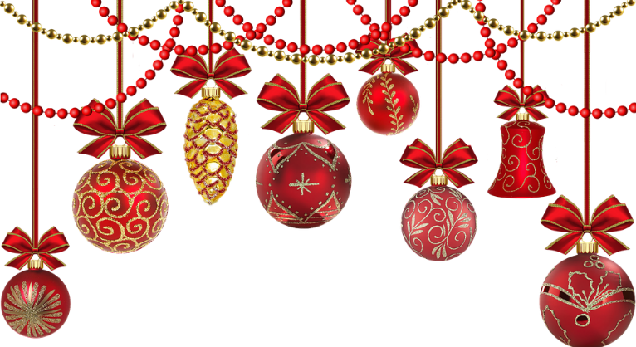
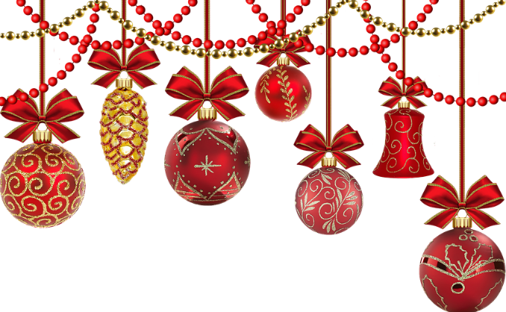
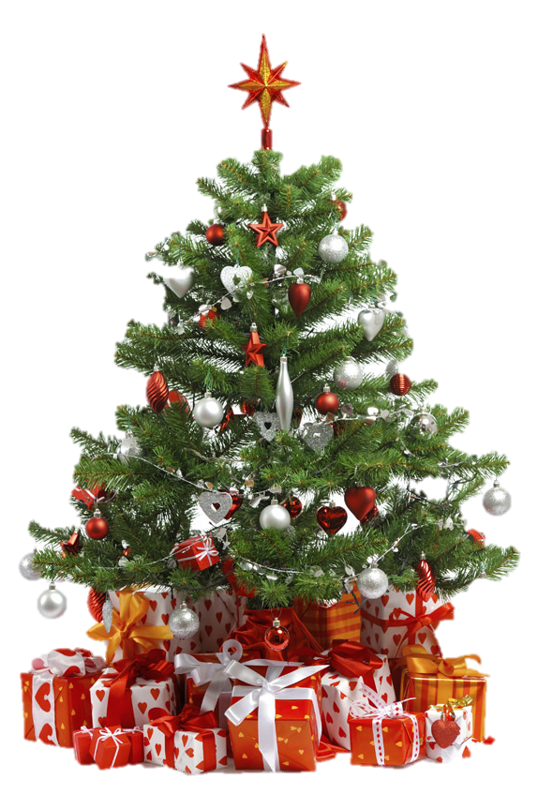
C’EST NOËL!

Slide 2



C’est Noël!
La plupart des Français
fêtent Noël en famille.
Dans les maisons, on met un
¹ _________, decoré avec des ²________, des guirlandes, des lumières et une ³_________ au sommet.
étoile
sapin
boules

Slide 3
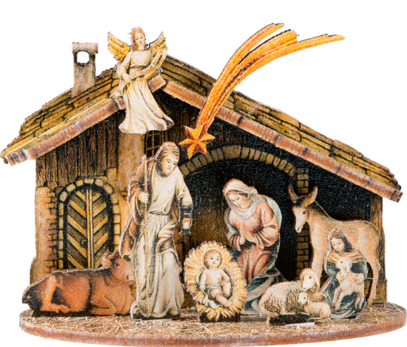

C’est Noël!
Sous le sapin de Noël, on installe une ¹ _________ avec l’ ²_________ Jésus, Marie, Joseph, les trois ³________ Mages et des animaux.
Rois
Enfant
crèche

Slide 4
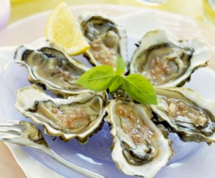
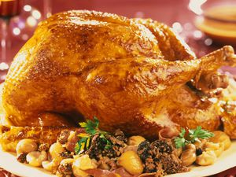
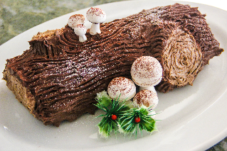
C’est Noël!
En France, la nuit du 24 décembre, traditionnellement, on mange des ¹________, du foie gras et de la
²_________ aux marrons.
Le dessert traditionnel, c’est la
³ _________ de Noël.
bûche
huîtres
dinde

Slide 5
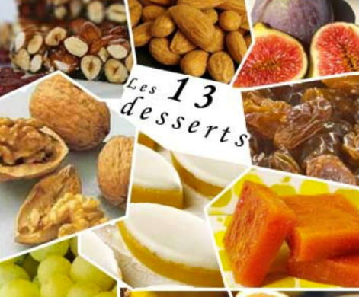
C’est Noël!
En Provence, on prépare 13 ¹_________ traditionnels: des figues sèches, des ²________ secs, des amandes, des noix, du melon, du nougat blanc et du nougat ³______, entre autres.
raisins
noir
desserts

Slide 6
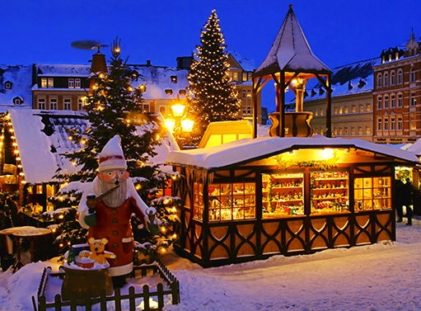
C’est Noël!
En France, il y a des
¹ _________ de Noël.
Ils présentent des produits artisanaux et gastronomiques: jouets en bois, ²_________, pains d’épices, ³______, chocolats...
miel
santons
marchés

Slide 7
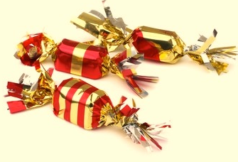
C’est Noël!
À Noël, la friandise préférée des Français, c’est la ¹ _________: un chocolat accompagné d’un papier avec un ²_________.
Cette gourmandise est née d’une histoire d’³_________.
Papillote
amour
message

Slide 8

Vive le vent
Et le vieux monsieur descend vers le village, c'est l’heure où tout est
⁷_______________ et l’ombre danse au coin du feu Mais dans chaque ⁸_____________
il flotte un air de fête partout la table est prête et l'on entend la même ⁹__________________
Refrain
https://www.youtube.com/watch?v=vkkiQWBFqT0
Sur le long ¹ tout blanc de neige blanche un vieux monsieur s'avance avec sa canne dans la ²_____________
Et tout là-haut le vent qui siffle dans les branches lui souffle la romance qu'il chantait petit ³______________
Refrain
Oh, vive le ⁴_________, vive le vent! Vive le vent d'hiver qui s'en va sifflant, soufflant dans les grands ⁵_______________
verts! Oh! Vive le vent, vive le vent! Vive le vent d‘hiver! Boule de neige et jour de l'an et bonne ⁶________________
grand-mère!

Slide 9


